Slide 1
Муниципальное бюджетное дошкольное образовательное учреждение « Сасовский детский сад № 10»
Портфолио воспитателя МБДОУ «Детский сад №10» Рязанцева Дарья Николаевна
г.Сасово

Slide 2
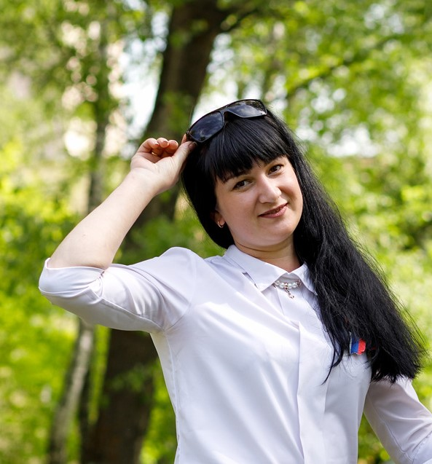
«Воспитатель - это волшебник, который
открывает детям дверь в мир взрослых.
И от того, что знает и умеет воспитатель,
зависит и то, чему и как он научит
своих воспитанников».
К. Гельвеций
Рязанцева Дарья Николаевна
Дата рождения: 21 августа 1988 г.
Образование: высшее «РГУ имени С.А. Есенина» г. Рязань 2017 г .
Место работы: МБДОУ детский сад N10 г. Сасово
Занимаемая должность: воспитатель
Стаж работы: общий 12 лет; в данном учреждении 10 лет; в занимаемой должности 7 лет.

Slide 3
АВТОБИОГРАФИЯ
Я, Рязанцева Дарья Николаевна, родилась 21 августа 1988 года в г. Балаково Саратовской обл. В 2004 г. закончила школу №2 г. Сасово Рязанской области.
В 2004 г. по настоянию родителей поступила «Профессиональный лицей № 19 г. Сасово», который окончила в 2007 году по специальности «Продавец, контролер-кассир», но по профессии не пришлось работать.
1 августа 2011 г. пришла на работать в МБДОУ ДС N10 помощником воспитателя. С 2012 года обучалась в «РГУ имени С. А. Есенина» на заочном отделении и получила высшее образование по специальности «Социальная работа».
С 16 июня 2016 года переведена на должность воспитателя, где и работаю по настоящее время.
Стаж работы в должности воспитателя составляет 7 лет.
Замужем. Муж- Рязанцев Михаил Юрьевич, 1984 года рождения, МВД «Сасовский» старший конвоя.
Сын – Рязанцев Данила Михайлович, 2008 года рождения.
Дочь – Рязанцева Виктория Михайловна, 204 года рождения.
Проживаем по адресу: г. Сасово, Островитянова д. 66
Прописаны: мик–он «Южный» д.14 кв. 44
Мои увлечения - это то , что приносит мне радость в жизни, наполняет положительной энергией и позитивом.

Slide 4
Моё педагогическое кредо Пускай мне не суждено совершить подвиг, но я горжусь тем, что люди мне доверили самое дорогое – своих детей!
Девиз:
Дела? Проблемы? Все пустое! Душа ребенка вот святое! Цветок в душе еще так мал! Успей полить, чтоб не завял!
В работе с детьми у меня
есть принципы
помоги каждому ребенку раскрыться, поверить в себя, дай возможность самореализоваться;
не сравнивай детей друг с другом, каждый ребенок индивидуален;
улыбайся чаще, от этого в группе светлее;
будь самим собой.

Slide 5
«Воспитатель - это волшебник, который
открывает детям дверь в мир взрослых.
И от того, что знает и умеет воспитатель,
зависит и то, чему и как он научит
своих воспитанников».
К. Гельвеций
Эссе на тему: «Моя профессия воспитатель»
Что значит, быть воспитателем? – Каждый день общаться с детьми. Находить в этом радость и удовлетворение. Думать о них. Сопереживать успехам и неудачам. Нести ответственность, любить.
Роль воспитателей в формировании детей очень велика, ведь именно благодаря воспитателю ребенок впервые знакомиться с социумом, проявляет себя в командной деятельности и, конечно же, развивается как личность. Как известно, у родителей зачастую нет времени прививать простые истины своему чаду, учить его азам хороших манер и объяснять что такое хорошо, а что такое плохо, вот тут-то как раз и приходят на помощь отзывчивые воспитатели. Доброе и яркое детство малышам обеспечивают педагогически подкованные, мудрые и терпеливые профессионалы своего дела.
"Быть воспитателем – это призвание. В эту сферу деятельности я пришла совсем недавно и ни о чем не жалею. Дети – это радость, это самое дорогое, что у нас есть. Чужих детей для меня не бывает, поэтому к каждому ребенку я отношусь как к своему собственному, с материнской заботой и нежностью.”
Профессия воспитателя одна из наиболее важных в жизни современного общества. Быть воспитателем – это значит снова и снова переживать детство, удивляться, радоваться, как в первый раз чему то новому и неизведанному.
"Быть воспитателем - это призвание. Это значит хотеть и уметь снова и снова проживать детство с каждым ребенком, видеть мир его глазами, удивляться и познавать вместе с ним, быть незаметным, когда малыш занят своим делом, и незаменимым, когда ему нужны помощь и поддержка, быть интересным для него постоянно и принимать его таким, какой он есть.

Slide 6
Быть воспитателем - это ответственность. Это значит видеть неповторимость каждого ребенка, осознавать, что в ваших руках его жизнь и его душа, беречь их и стараться делать все, чтобы его детство было содержательным и радостным, потому что от того, как пройдет детство человека, зависит вся его дальнейшая взрослая жизнь.
Быть воспитателем - это радость. Это значит видеть, как растет малыш, как с каждым годом он все больше может понять и сделать, ощущать его привязанность и доверие и отдавать ему бескорыстно свою любовь."
Основными качествами своей профессии считаю именно любовь и доброту. В работе на первом плане «простое человеческое»: помочь, подбодрить, увидеть прекрасное, приласкать, посочувствовать, просто поговорить по душам.
Я хочу, чтобы каждое утро начиналось с улыбки ребенка, каждый день открывал мне и моим воспитанникам новые возможности, дарил незабываемые впечатления от общения друг с другом.
С моей точки зрения, воспитатель – это добрый, верный друг, тот, к кому можно обратиться за помощью. Я очень верю, что мои воспитанники станут счастливыми и их мир детства рядом со мной будет красивым и игривым, чистым и нежным.
Я очень люблю свою работу, и считаю профессию воспитателя лучшей для женщины. Ведь главное качество женщины - материнство. И я по-матерински стараюсь окружать детей заботой лаской и вниманием. В ответ от детей получаю новый заряд позитива, творчества, массу положительных эмоций. Рядом с детьми ощущаешь себя всегда молодой, живой и энергичной.
Искусство быть воспитателем в детском саду так же многогранно и сложно, как всякое искусство.

Slide 7
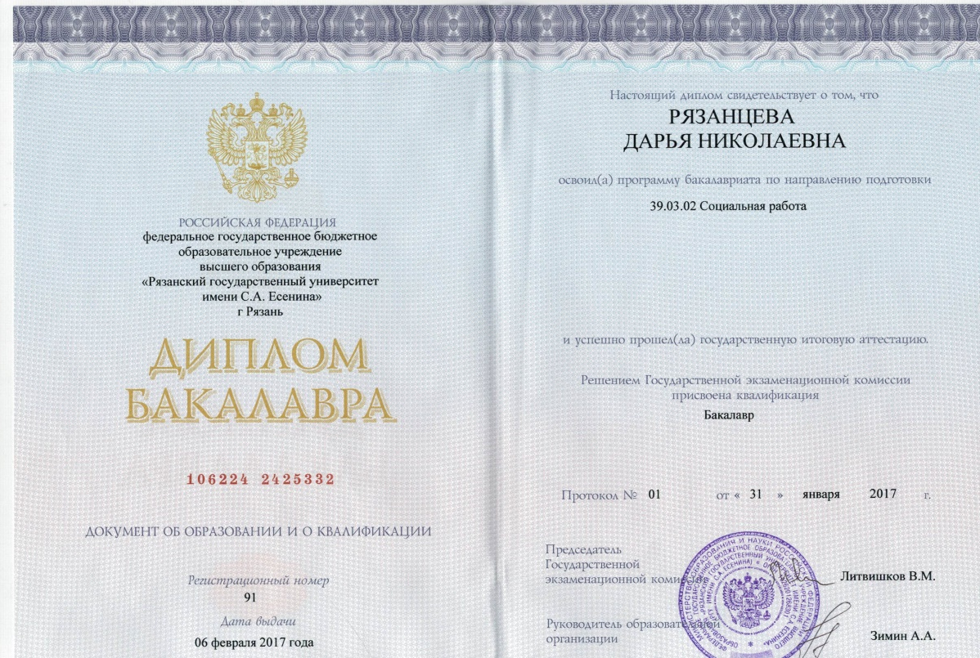
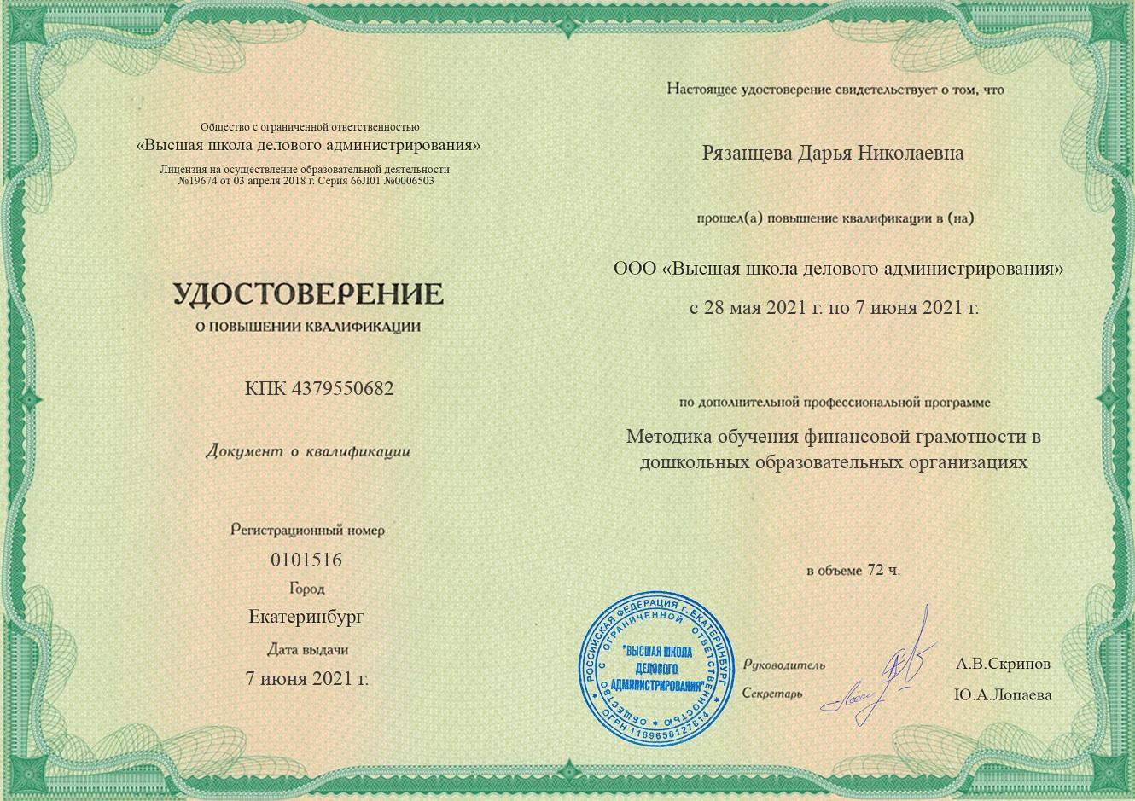
С 2012 по 2017год обучалась в «РГУ имени С. А. Есенина» на заочном отделении и получила высшее образование по специальности «Социальная работа».
В июне 2021 года прошла кусы повышения квалификации «Высшая школа делового администрирования» г. Екатеринбург по дополнительной профессиональной программе « Методика обучения финансовой грамотности в дошкольных образовательных организациях»

Slide 8
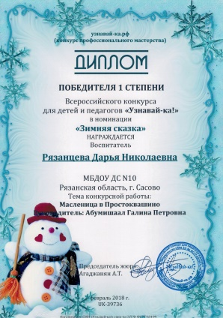
Высокий профессиональный и творческий уровень
подтверждает наличие грамот и дипломов

Slide 9
Разработана и апробирована система по теме:
«Формирование сенсорной культур у детей младшего дошкольного возраста по средствам дидактических игр»
Цель: выявление педагогических условий, обеспечивающих эффективное использование дидактических игр для формирования представлений о сенсорных эталонах.
Задачи:
Подобрать и систематизировать материал по развитию сенсорных способностей у детей средствами дидактических игр;
Развивать у детей сенсорные процессы (ощущение, восприятие, представление);
Формировать сенсорные эталоны (представления о цвете, форме, величине предметов, положения их в пространстве);
Знакомить с дидактическими играми и правилами этих игр;
Воспитывать познавательный интерес, любознательность;
Упражнять в установлении сходства и различия между предметами;
Способствовать развитию у детей обследовательских умений и навыков;
Развивать мелкую моторику рук;
Повышать уровень педагогической компетентности родителей по формированию представлений о сенсомоторной деятельности детей.

Slide 10
«Формирование основ финансовой грамотности у детей старшего дошкольного возраста»
Цели: Совершенствование условий для формирования у детей дошкольного возраста основ финансовой грамотности. Помочь детям войти в социально-экономическую жизнь, способствовать формированию основ финансовой грамотности у детей данного возраста.
Задачи:
способствовать формированию первоначальных представлений о потребностях;
способствовать формированию первоначальных представлений о труде;
способствовать формированию первоначальных представлений о купле-продаже товаров;
способствовать формированию первоначальных представлений о деньгах как об универсальном средстве обмена, платежа и накопления;
способствовать формированию первоначальных представлений о семейном бюджете и значимости финансовой грамотности в семейной экономике.
понимать и ценить окружающий предметный мир (мир вещей как результат труда людей);
уважать людей, умеющих трудиться и честно зарабатывать деньги;
сознавать взаимосвязь понятий «труд — продукт — деньги» и «стоимость продукта в зависимости от его качества», видеть красоту человеческого творения;
признавать авторитетными качества человека-хозяина: бережливость, рациональность, экономность, трудолюбие и вместе с тем — щедрость, благородство, честность, отзывчивость, сочувствие (примеры меценатства, материальной взаимопомощи, поддержки и т. п.);
рационально оценивать способы и средства выполнения желаний, корректировать собственные потребности, выстраивать их иерархию и временную перспективу реализации;
применять полученные умения и навыки в реальных жизненных ситуациях.

Slide 11
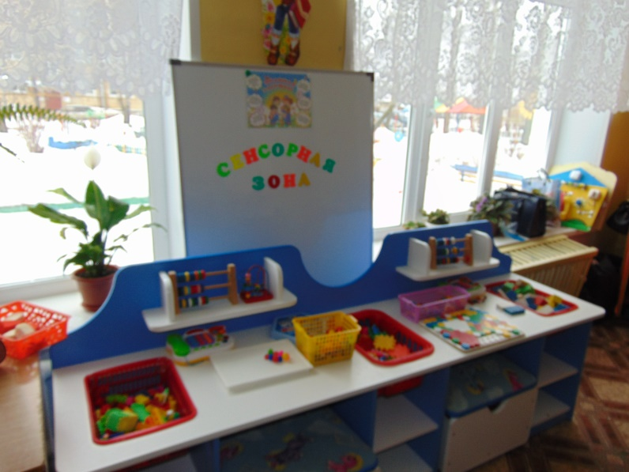
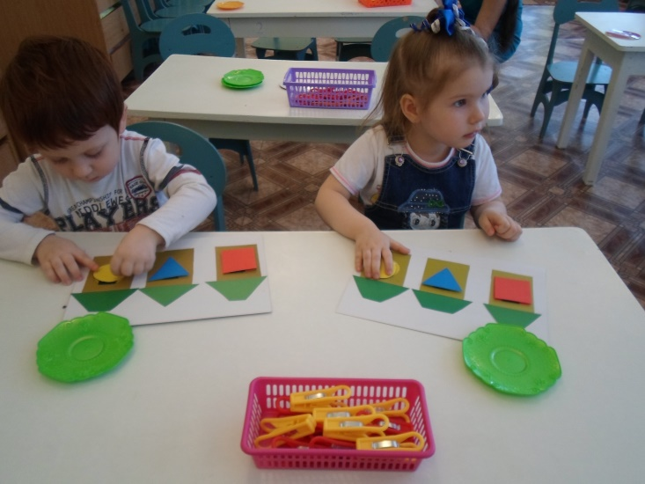
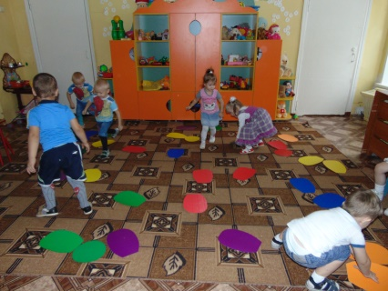
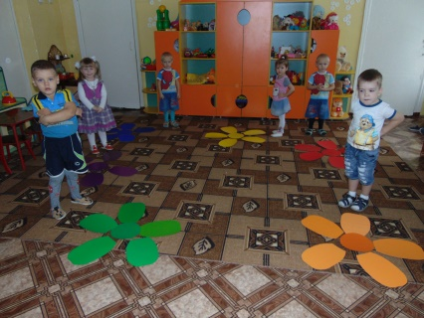
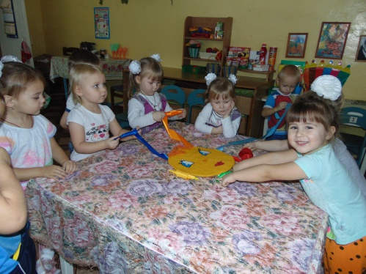
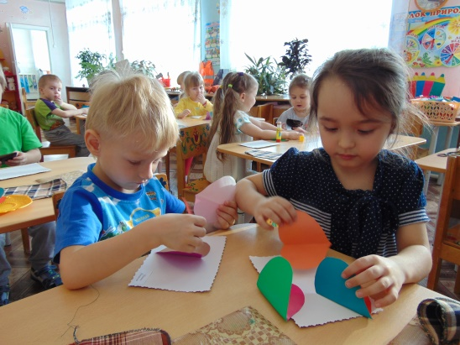
Сенсорное развитие
младшего дошкольного
возраста

Slide 12
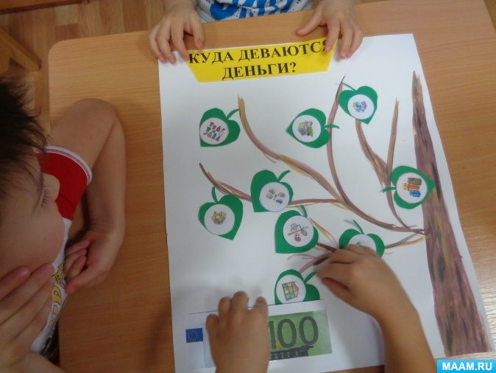
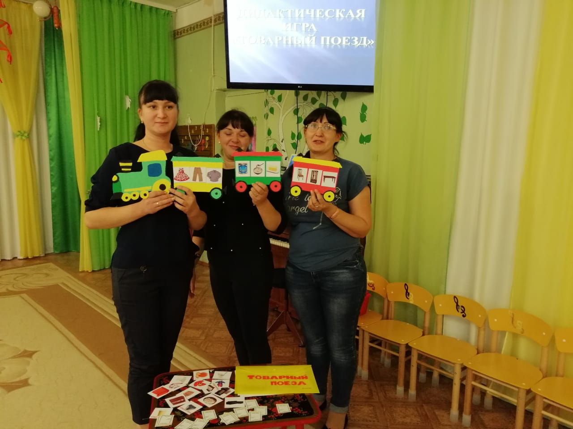
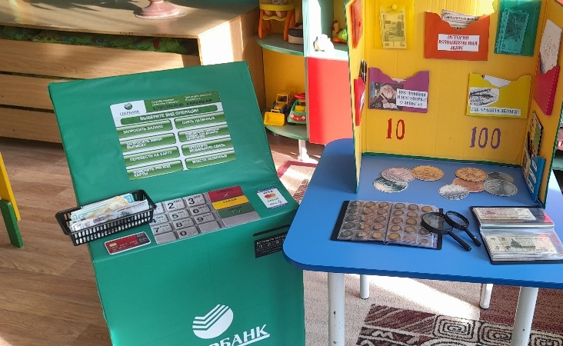
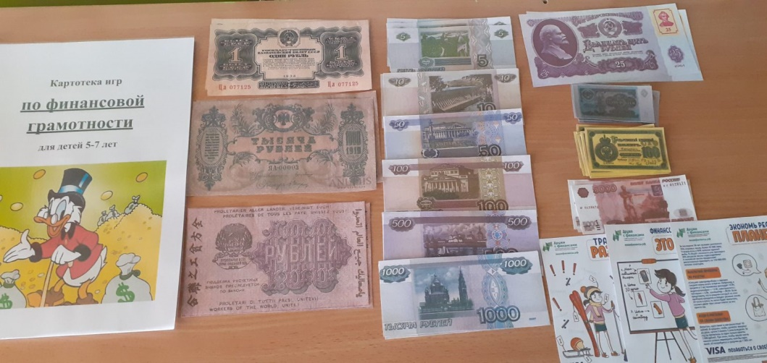
Формирование основ финансовой грамотности у детей старшего дошкольного возраста

Slide 13
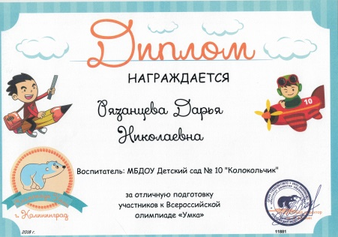
Мои воспитанники участвуют в городских конкурсах

Slide 14
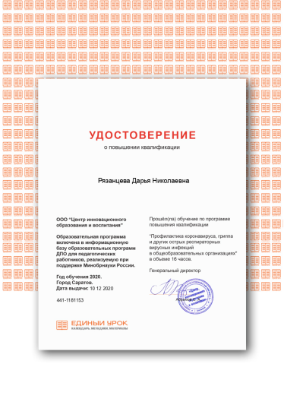
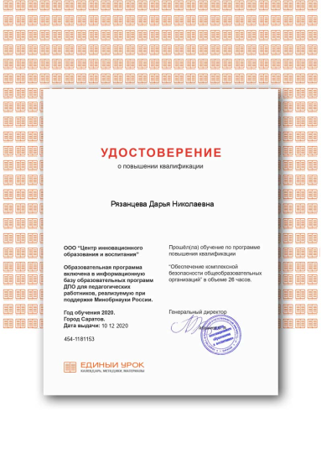
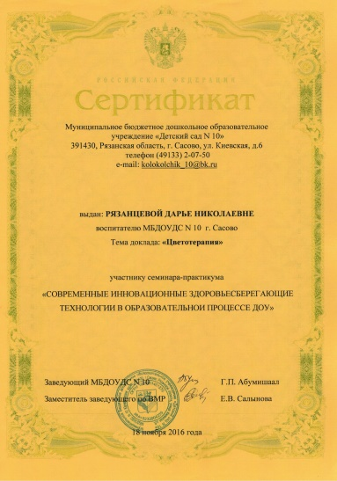
Удостоверение о повышении квалификации
Участие в олимпиадах
Работа с родителями
Участие в методическом объединении

Slide 15
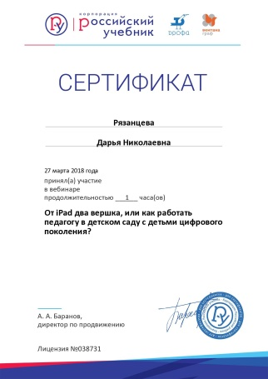
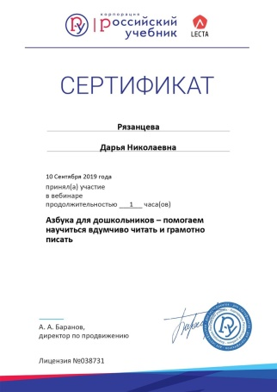
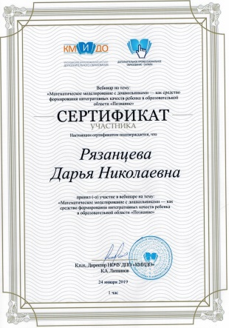
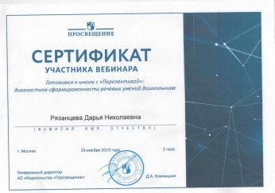
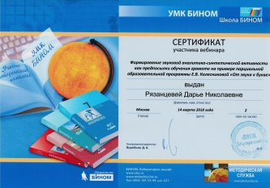
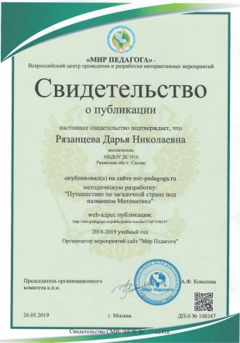
Сертификаты участия в вебинаре, форуме
Свидетельство о публикации

Slide 16
На прогулке

Slide 17
На занятии

Slide 18
Развивающая среда

Slide 19
Работа с родителями

Slide 20
Работа с педагогами

Slide 21
Принимаю активное участие в жизни детского сада

Slide 22
Мое хобби
Увлечение – это неотъемлемая часть в жизни каждого человека, которая приносит радость творчества. Мое хобби – розы, я люблю вдыхать запах земли, смотреть на росу, гладить нежные лепестки, розы прекрасны, они словно стихи.
Переливаясь, словно радуга, каждый цветок особенен, у каждого свой характер, свой особенный аромат и оттенок, цветы, словно дети, капризны, непостоянны, тянутся к свету, любят, чтобы их любили и заботились о них.
Розы прекрасны еще и потому, что даже замерзнув в зимние дни, она может вновь возродиться через много месяцев, и видя этот тоненький росточек, который пробирается сквозь мертвые куты роз, вспоминаешь о чуде и о Боге, о том, что мир прекрасен в своей простоте, в рождении и смерти, в.
постоянном круговороте, в постоянном движении.
Я срезаю розы только для особых случаев, а так я стараюсь дарить их, пересадив в цветочные горшки, украсив лентами. Розы любят простор и умеренность, тепло и заботу, как и любое живое существо в этом мире

Slide 23
С малышами нас ждёт впереди много нового и интересного!
СПАСИБО

